Slide 1

Khởi động
Em hãy kể tên những lễ hội của Việt Nam mà em biết hoặc đã từng tham dự.

Slide 2
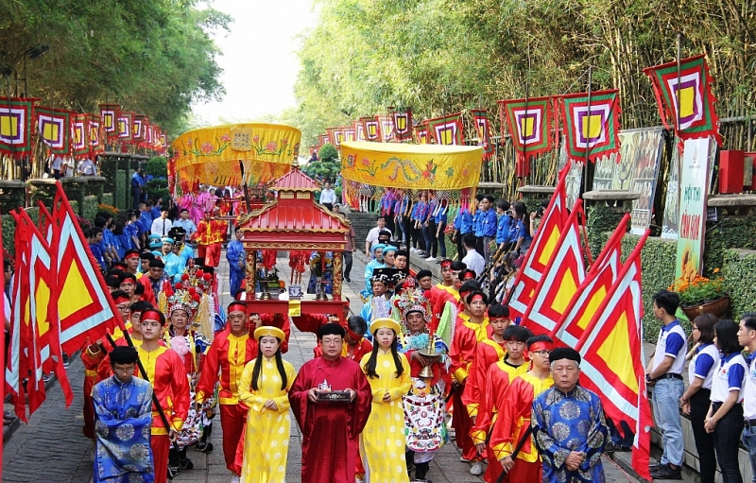
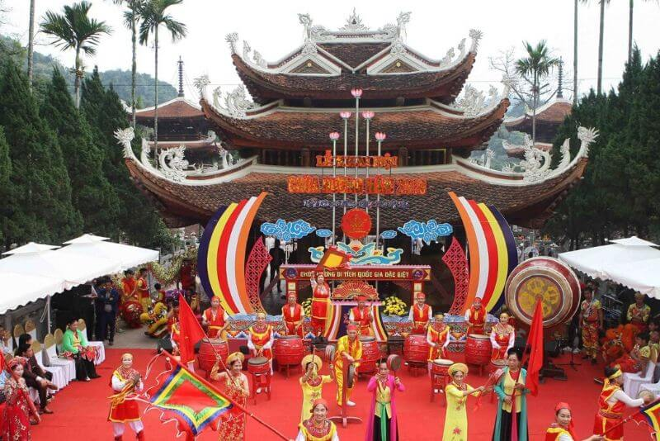
Một số hình ảnh lễ hội lớn tại Việt Nam
Giỗ tổ Hùng Vương
Hội chùa Hương

Slide 3
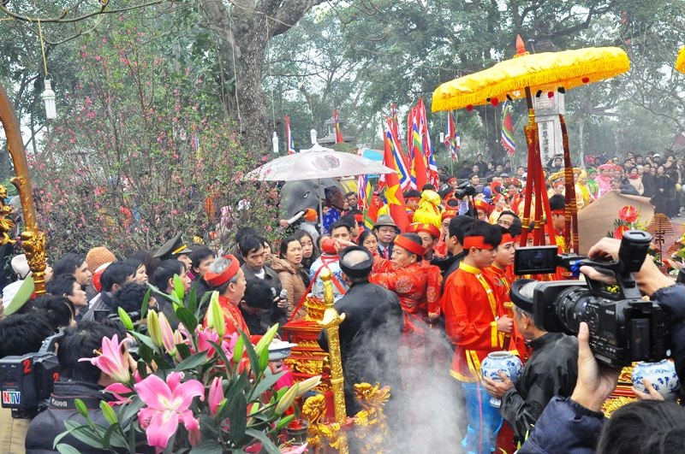
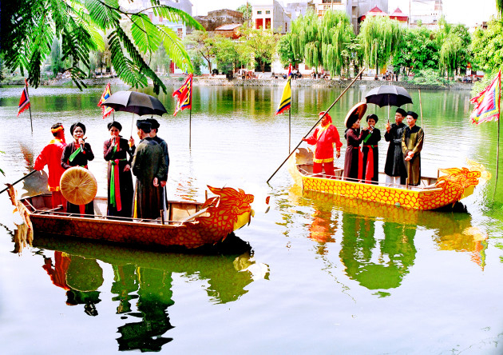
Một số hình ảnh lễ hội lớn tại Việt Nam
Lễ hội khai ấn đền Trần
Hội Lim

Slide 4
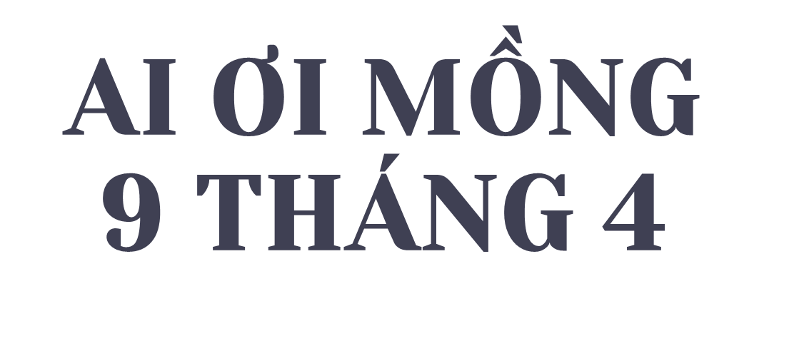
Anh Thư

Slide 5
Mục tiêu cần đạt
HS nhận biết được đặc trưng của văn bản thuyết minh
HS phân tích được cách triển khai nội dung, thông tin trong văn bản.
01
02
HS có tình yêu, lòng tự hào với những lễ hội và giá trị truyền thống của văn hóa
03

Slide 6

I. ĐỌC VĂN BẢN

Slide 7


Trò chơi 20s
Sau khi hoàn thành phần đọc.
Em hãy thử sức với những câu hỏi.
Mỗi câu hỏi có thời gian trên Slide là 20s.
Em hãy ghi lại đáp án đùng và cùng đối chiếu ở Slide cuối cùng nhé.

Slide 8
Câu 1: Ngày hội Gióng diễn ra vào thời gian nào?
Mồng 7 tháng 3 âm lịch.
Mồng 9 tháng 3 âm lịch.
Mồng 9 tháng 4 âm lịch.
Mồng 10 tháng 3 âm lịch.

Slide 9
Câu 2: Thời gian chuẩn bị lễ hội Gióng từ ngày nào đến ngày nào?
Từ ngày mồng 1 tháng 3 đến ngày mồng 8 tháng 4.
Từ ngày mồng 1 tháng 4 đến ngày mồng 5 tháng 4
Từ ngày mồng 1 tháng 2 đến ngày mồng 5 tháng 4.
Từ ngày mồng 1 tháng 3 đến ngày mồng 5 tháng 4.

Slide 10
Câu 3: Ngày mồng mấy được coi là chính hội của hội Gióng?
Mồng 8.
Mồng 9.
Mồng 10.
Mồng 6.

Slide 11
Câu 4: Trong hội trận mô phỏng cảnh Thánh Gióng đánh giặc, có bao nhiêu cô tướng?
28
30
12
3

Slide 12
Câu 5: Ngày bao nhiêu hội sẽ làm lễ rước cờ báo tin thắng trận?
Ngày 10
Ngày 11
Ngày 12
Không có đáp án đúng

Slide 13
Cùng so đáp án
Câu 1 – C
Câu 2 – D
Câu 3 – B
Câu 4 – A
Câu 5 – C

Slide 14

II. KHÁM PHÁ VĂN BẢN

Slide 15




1. Giới thiệu về hội Gióng
Một trong những lễ hội lớn nhất Đồng bằng Bắc Bộ
Hội Gióng
Tên gọi
Quy mô
Thời gian
Thời tiết
9/4 âm lịch hàng năm.
Bắt đầu mùa mưa dông.
(Hội làng Phù Đổng)

Slide 16



2. Tiến trình hội Gióng
HOẠT ĐỘNG NHÓM
Nhiệm vụ
Đọc SGK và lập thời gian biểu trong qua trình tổ chức hội Gióng theo các mốc thời gian và sự kiện diễn ra.
Số lượng: 5 Hs/nhóm
Hình thức trình bày: Vẽ sơ đồ thời gian.
Tiêu chí chấm điểm
Nội dung: 5 điểm
Trình bày: 3 điểm
HĐ tích cực: 2 điểm

Slide 17

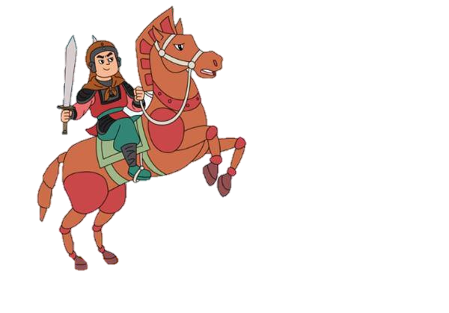
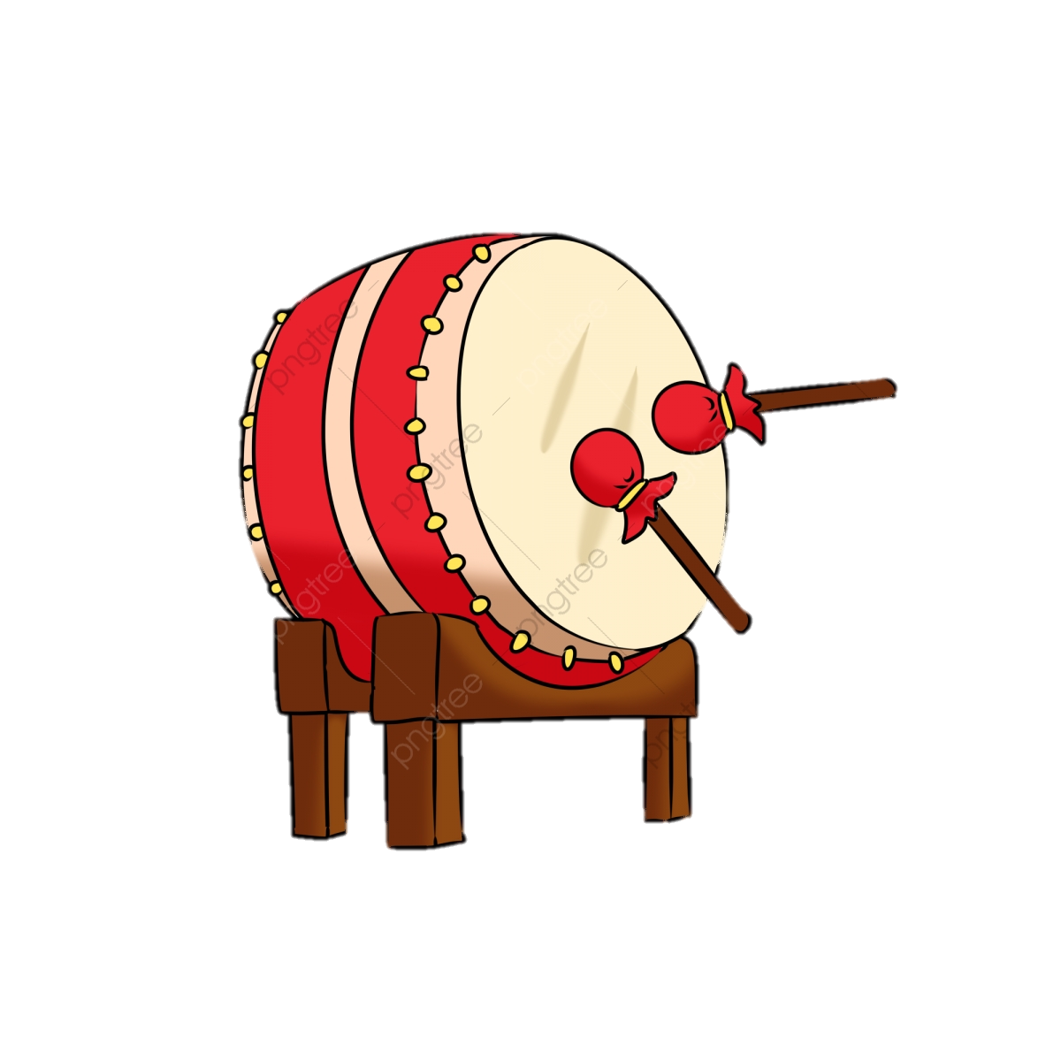
2. Tiến trình hội Gióng
1/3 – 5/4 (âm lịch)
6/4
8/4
Rước cờ đền Mẫu.
Rước cơm chay đền Thượng
Rước nước từ đền Hạ về đền Thượng
Chuẩn bị lễ hội
9/4
Chính hội
10/4
11, 12/4
Vãn hội, duyệt quân.
Rửa khí giới, rước cờ báo tin thắng trận với trời đất.

Slide 18
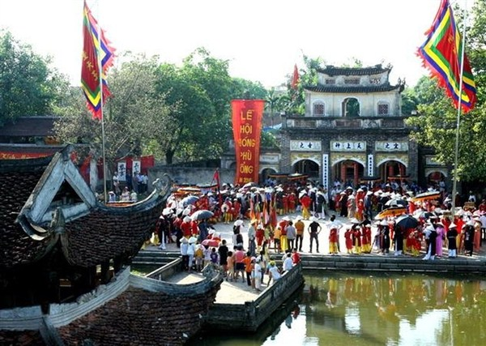
2. Tiến trình hội Gióng
Những hoạt động lớn trong ngày chính hội.
Hát thờ trước thủy đình đền Thượng

Slide 19
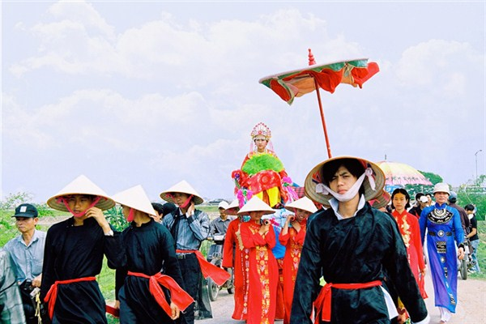
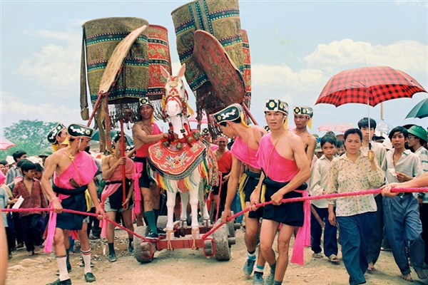
2. Tiến trình hội Gióng
Những hoạt động lớn trong ngày chính hội.
28 cô tướng đóng vai giặc Ân
Đội quân “Phù giá ngoại” rước ngựa Thánh Gióng về đền Phù Đổng

Slide 20
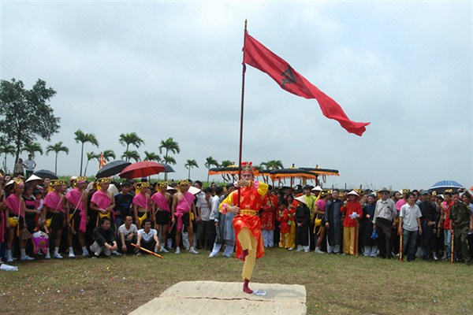
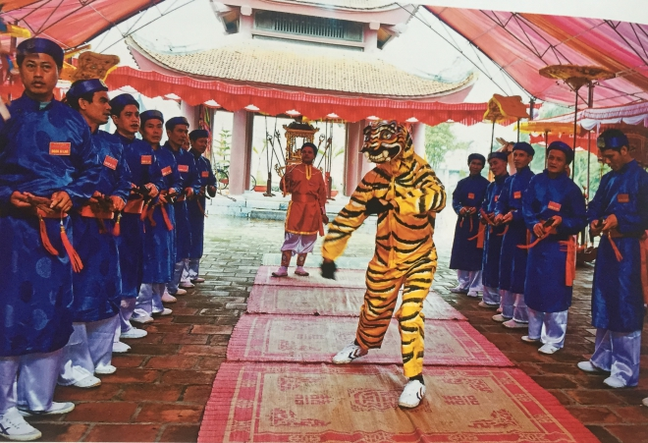
2. Tiến trình hội Gióng
Những hoạt động lớn trong ngày chính hội.
Ông hiệu cờ thực hành nghi lễ tại Hội Gióng - Phù Đổng
Ông Hổ giúp Thánh Gióng phá giặc

Slide 21
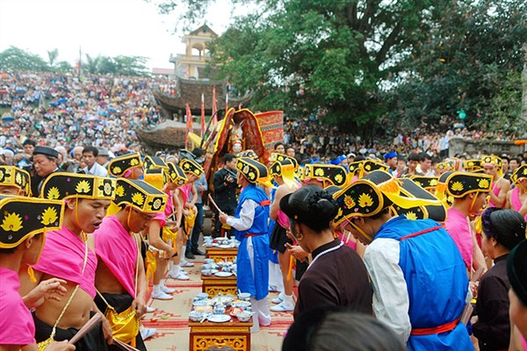
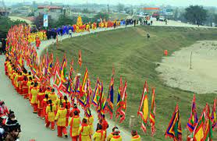
2. Tiến trình hội Gióng
Những hoạt động lớn trong ngày chính hội.
Đoàn rước hội tưng bừng, nhộn nhịp.
Lễ khao quân, chia lộc Thánh

Slide 22
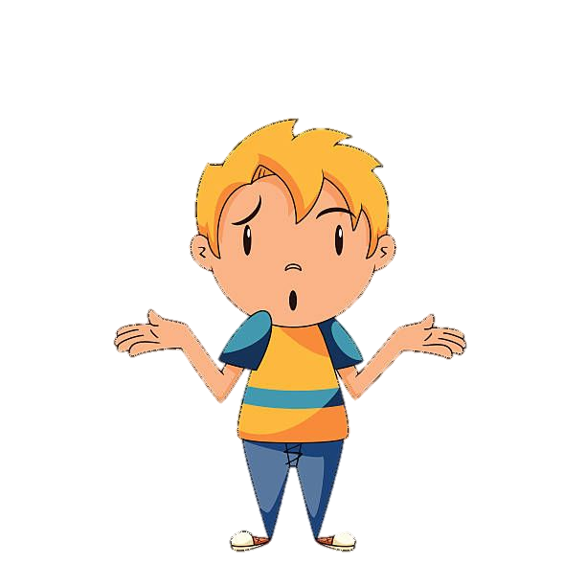
2. Tiến trình hội Gióng
Từ những hoạt động ngày chính hội và số lượng những người tham gia, em có nhận xét gì về hội Gióng hàng năm?
Lễ hội trang trọng, quy mô.
Lễ hội tán hiện lại sinh động các sự kiện Thánh Gióng đánh đuổi giặc Ân

Slide 23
3. Ý nghĩa hội Gióng
Các nghi thức lễ với thao tác thuần thục, mang tính biểu trưng cao.
Là dịp để cảm nhận mối quan hệ giao thoa nhiều chiều.
Là tài sản vô giá lưu truyền mãi về sau.
Cần được bảo tồn và phát huy cho những thế hệ kế tiếp sau này.

Slide 24
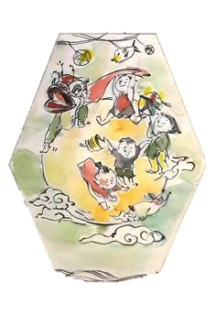
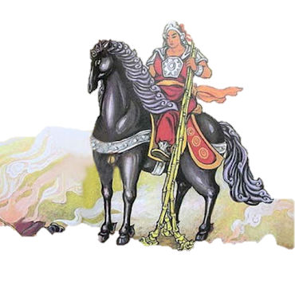
TỰ SUY NGẪM
Với bài học ngày hôm nay, em đã biết thêm được những điều gì?
Qua nội dung văn bản, em có suy nghĩ/liên hệ gì với những văn bản truyền thuyết em đã học?

Slide 25
TỰ SUY NGẪM
- Nội dung Lễ hội Gióng đặc sắc với nhiều tầng ý nghĩa. - Nghệ thuật Cách thuyết minh ngắn gọn, thông tin đầy đủ, cụ thể.
- Những người anh hùng được tôn vinh và tái hiện trong các lễ hội truyền thống. - Yêu mến, quý trọng những nét đẹp văn hóa của dân tộc.

